Slide 1

Муниципальное образование Печенгский муниципальный округ
ОБ ИСПОЛНЕНИИ БЮДЖЕТА ОКРУГА ЗА 2025 ГОД
Утв. Решением Совета депутатов Печенгского муниципального округа № 72 от 26.06.2026 года

Slide 2




ИСПОЛНЕНИЕ БЮДЖЕТА ОКРУГА ЗА 2025 ГОД
- НАЛОГОВЫЕ И НЕНАЛОГОВЫЕ ДОХОДЫ -
Налог на доходы физических лиц
881,8 млн.рублей
+ 124,2 млн. рублей к 2024 году (+16,4%)
Упрощенная система налогообложения
63,0 млн.рублей
- 101,5 млн. рублей к 2024 году (-61,7%)
1 392,4
млн. рублей
+180,7 млн. рублей
к 2024 году
Имущественные налоги
13,1 млн.рублей
+0,1 млн. рублей к 2024 году (9,2%)
Арендные платежи
357,0 млн.рублей
+ 159,4 млн. рублей к 2024 году (+80,7%)
35,1%
ДОЛЯ НАЛОГОВЫХ И НЕНАЛОГОВЫХ
ДОХОДОВ В ОБЩЕМ ОБЪЕМЕ
ДОХОДОВ
Прочие доходы
77,5 млн.рублей
- 2,5 млн. рублей к 2024 году (- 3,1%)
Налог на доходы физических лиц
63,3%

Slide 3
ИСПОЛНЕНИЕ БЮДЖЕТА ОКРУГА ЗА 2025 ГОД
- НАЛОГОВЫЕ ДОХОДЫ -
Млн. рублей
Наименование
2025 г. (факт)
2026 г. (план)
2027 г. (план)
2028 г. (план)
Налоговые доходы
Налог на доходы физических лиц
881,8
780,0
802,2
828,8
Акцизы по подакцизным товарам (продукции), производимым на территории Российской федерации
18,7
19,7
20,5
21,3
Туристический налог
2,8
1,8
1,9
2,0
Налог, взимаемый в связи с применением упрощенной системы налогообложения
59,2
68,3
74,0
79,8
Налог, взимаемый в связи с применением патентной системы налогообложения
3,8
2,5
2,7
3,0
Налог на имущество физических лиц
13,1
11,4
11,9
12,4
Земельный налог
1,9
1,6
1,6
1,6
Государственная пошлина
28,0
24,8
24,8
25,0
Итого
1 009,3
910,1
939,6
973,9

Slide 4
ИСПОЛНЕНИЕ БЮДЖЕТА ОКРУГА ЗА 2025 ГОД
- НЕНАЛОГОВЫЕ ДОХОДЫ -
Млн. рублей
Наименование
2025 г. (факт)
2026 г. (план)
2027 г. (план)
2028 г. (план)
Неналоговые доходы
Доходы от использования имущества, находящегося в государственной и муниципальной собственности
357,0
1 019,0
1019,0
1019,0
Плата за негативное воздействие на окружающую среду
6,2
0,0
0,0
0,0
Доходы от компенсации затрат государства
9,2
4,8
4,5
4,5
Доходы от продажи материальных и нематериальных активов
10,4
3,7
2,4
1,8
Штрафы, санкции, возмещение ущерба
0,9
1,0
1,0
1,0
Прочие неналоговые доходы
-0,6
0,0
0,0
0,0
Итого
383,1
1 028,5
1 026,9
1 026,3

Slide 5
ИСПОЛНЕНИЕ БЮДЖЕТА ОКРУГА ЗА 2025 ГОД
- БЕЗВОЗМЕЗДНЫЕ ПОСТУПЛЕНИЯ -
ДОТАЦИИ
383,8 млн.рублей
+ 99,5 млн. рублей к 2024 году (+35,0%)
СУБСИДИИ
905,3 млн.рублей
- 9,9 млн. рублей к 2024 году (- 1,1%)
СУБВЕНЦИИ
1 187,7 млн.рублей
+88,9 млн. рублей к 2024 году (+8,1%)
ИНЫЕ МБТ
95,2 млн.рублей
-27,6 млн. рублей к 2024 году (-22,5%)
2 575,1
млн. рублей
- 553,4 млн. рублей
к 2024 году
64,9%
ДОЛЯ БЕЗВОЗМЕЗДНЫХ ПОСТУПЛЕНИЙ В ОБЩЕМ ОБЪЕМЕ
ДОХОДОВ
СПОНСОРСКАЯ ПОМОЩЬ
1,4 млн.рублей
-165,7 млн. рублей к 2024 году (- 99,2%)
Субвенции 46,1%

Slide 6
ИСПОЛНЕНИЕ БЮДЖЕТА ОКРУГА ЗА 2025 ГОД
- ПРОГНОЗ СОЦИАЛЬНО-ЭКОНОМИЧЕСКОГО РАЗВИТИЯ-
Показатели | Единица измерения | Отчет | Оценка | Прогноз
 |  | 2024 г. | 2025 г. | 2026 г. | 2027 г. | 2028 г.
1. Производство товаров и услуг
1.1 Промышленное производство
Объем отгруженных товаров собственного производства, выполненных работ и услуг собственными силами, по видам деятельности, относящимся к промышленному производству по крупным и средним предприятиям | млн. рублей в ценах соответствующих лет | 37 338,3 | 34 549,3 | 38 893,1 | 40 007,2 | 40 817,0
2. Рынок товаров и услуг
Оборот розничной торговли | млн.рублей в ценах соответствующих лет | 6 097,6 | 6 286,8 | 6 689,3 | 7 080,9 | 7 494,6
Оборот розничной торговли без субъектов малого предпринимательства | млн.рублей в ценах соответствующих лет | 5 869,6 | 6 286,8 | 6 428,0 | 6 809,3 | 7 212,0
Оборот общественного питания | млн.рублей в ценах соответствующих лет | 1 391,6 | 1 217,2 | 1 687,4 | 1 752,2 | 1 803,5
Объем платных услуг населению | млн.рублей в ценах соответствующих лет | 1 693,2 | 523,0 | 2 001,6 | 2 123,4 | 2 243,1

Slide 7
ИСПОЛНЕНИЕ БЮДЖЕТА ОКРУГА ЗА 2025 ГОД
- ПРОГНОЗ СОЦИАЛЬНО-ЭКОНОМИЧЕСКОГО РАЗВИТИЯ-
Показатели | Единица измерения | Отчет | Оценка | Прогноз
 |  | 2024 г. | 2025 г. | 2026 г. | 2027 г. | 2028 г.
3. Малое и среднее предпринимательство
Количество малых предприятий – всего по состоянию на конец года | единиц | 154 | 146 | 150 | 152 | 155
Среднесписочная численность работников (без внешних совместителей) по малым предприятиям- всего | человек | 553 | 509 | 545 | 555 | 565
Численность индивидуальных предпринимателей по состоянию на конец года | человек | 634 | 589 | 590 | 595 | 600
Количество средних предприятий - всего | единиц | 0 | 0 | 0 | 0 | 0
Среднесписочная численность работников (без внешних совместителей) по средним предприятиям - всего | человек | 0 | 0 | 0 | 0 | 0
4. Инвестиции и строительство
Объем инвестиций в основной капитал (за исключением бюджетных средств) | млн.рублей в ценах соответствующих лет | 9 495,0 | 6 214,3 | 15 006,2 | 16 429,6 | 14 683,2
Объем инвестиций в основной капитал за счет всех источников финансирования - всего | млн.рублей в ценах соответствующих лет | 9 849,2 | 6 460,4 | 16 045,5 | 16 429,6 | 14 683,2

Slide 8
ИСПОЛНЕНИЕ БЮДЖЕТА ОКРУГА ЗА 2025 ГОД
- ПРОГНОЗ СОЦИАЛЬНО-ЭКОНОМИЧЕСКОГО РАЗВИТИЯ-
Показатели | Единица измерения | Отчет | Оценка | Прогноз
 |  | 2024 г. | 2025 г. | 2026 г. | 2027 г. | 2028 г.
5. Труд и занятость
Численность безработных, зарегистрированных в службах занятости, в среднем за год | тыс.человек | 0,096 | 0,085 | 0,109 | 0,108 | 0,108
Среднесписочная численность работников организаций (без субъектов малого предпринимательства) | тыс.человек | 9,269 | 8,758 | 9,052 | 9,019 | 8,976
Среднемесячная начисленная заработная плата работников организаций (без субъектов малого предпринимательства) | рублей | 106 505,9 | 118 578,1 | 124 421,7 | 132 902,9 | 141 943,2

Slide 9






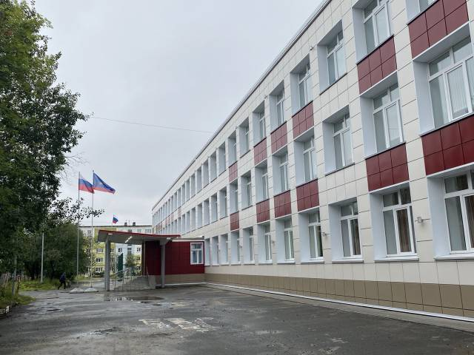
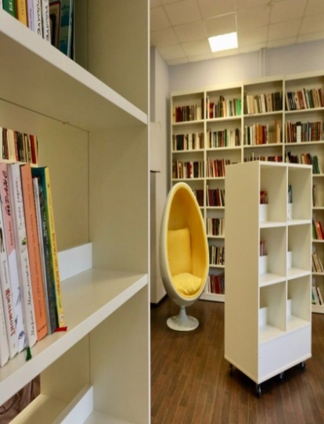
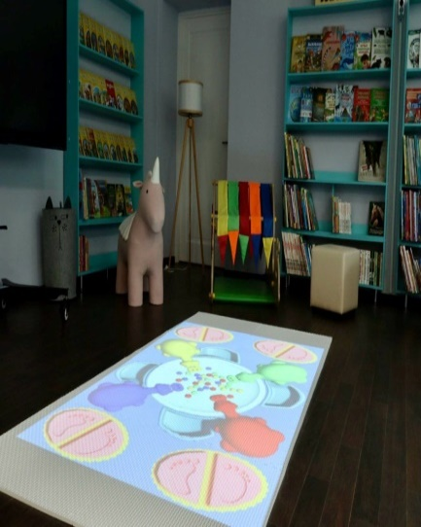
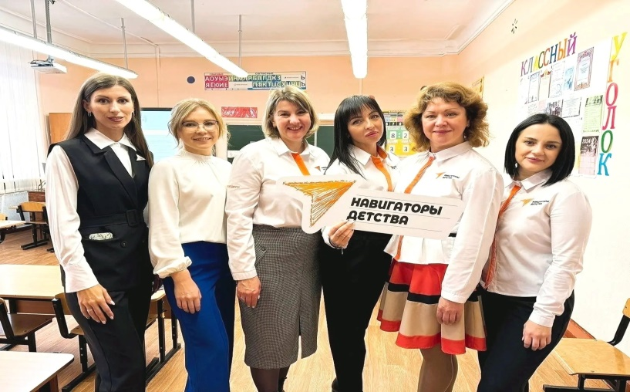
ИСПОЛНЕНИЕ БЮДЖЕТА ОКРУГА ЗА 2025 ГОД
- НАЦИОНАЛЬНЫЕ ПРОЕКТЫ -
164,7 МЛН РУБЛЕЙ
«Молодежь и дети»
ФП «Всё лучшее детям»
«Семья» ФП «Семейные ценности и инфраструктура культуры»
«Молодежь и дети»
ФП «Педагоги и наставники»
Капитальный ремонт фасада МБОУ СОШ № 19
Обеспечение выплат за классное руководство
Создание модельной библиотеки,
ЦДБ в пгт Никель
Оснащение средствами обучения
Обеспечение деятельности советников директоров школ
Налог на доходы физических лиц
68,6%

Slide 10











ИСПОЛНЕНИЕ БЮДЖЕТА ОКРУГА ЗА 2025 ГОД
- НАПРАВЛЕНИЯ РАСХОДОВАНИЯ СРЕДСТВ -
3 908,5 МЛН РУБЛЕЙ / +161,2 МЛН РУБЛЕЙ (+4,3%)
ИСПОЛНЕНО 94,3%
Образование
2 196,9 млн рублей
+ 327,2 к 2024 году
Исполнено 92,7%
Культура
284,4 млн рублей
- 146,8 к 2024 году
Исполнено 99,6%
Транспортная система
147,9 млн рублей
- 102,2 к 2024 году
Исполнено 99,5%
Муниципальное управление и гражданское общество
303,7 млн рублей + 5,5 к 2024 году Исполнено 99,1%
Муниципальное имущество и земельные ресурсы
230,4 млн рублей +123,9 к 2024 году Исполнено 58,4%
Обеспечение социальной стабильности
97,6 млн рублей + 9,1 к 2024 году Исполнено 92,8%
Муниципальные финансы
68,6 млн рублей +0,3 к 2024 году Исполнено 99,2%
Молодежная политика
17,3 млн рублей -13,6 к 2024 году Исполнено 98,6%
Энергосбережение и повышение энергетической эффективности
0,02 млн рублей -0,5 к 2024 году Исполнено 73,5%
Экономический потенциал
1,5 млн рублей +1,4 к 2024 году Исполнено 99,4%
Комфортная
среда
проживания
319,9 млн рублей
- 90,8 к 2024 году
Исполнено 87,1%
Физическая культура и спорт
118,4 млн рублей
+ 4,6 к 2024 году
Исполнено 99,8%
Обеспечение
общественного
порядка
33,2 млн рублей
+ 4,4 к 2024 году
Исполнено 98,7%
Непрограммная деятельность 88,9 млн рублей + 39,0 к 2024 году
Исполнено 94,7%

Slide 11





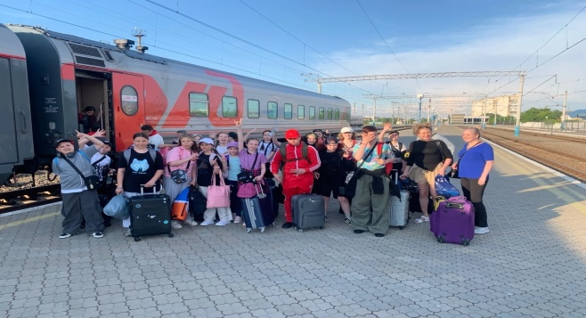
ИСПОЛНЕНИЕ БЮДЖЕТА ОКРУГА ЗА 2025 ГОД
- ОБРАЗОВАНИЕ -
2 196,9млн рублей
Организация бесплатным питанием и молоком обучающихся
67,1 млн рублей
из них:
обеспечение бесплатным горячим питанием обучающихся 1-4 классов, в т.ч. двухразовым льготным категориям
обеспечение бесплатным питанием обучающихся 5-11 классов (льготные категории)
обеспечение бесплатным молоком учащихся 1-4 классов
Обеспечены горячим питанием и молоком 100% обучающихся
Поддержка педагогов
Выплата вознаграждения за классное руководство (кураторство) педагогам муниципальных и областных учреждений
Обеспечение деятельности советников директоров по воспитанию и взаимодействию с детскими общественными объединениями
Выплаты педагогическим работникам общеобразовательных учреждений за руководство школьными спортивными клубами
63,3
млн рублей
Финансовое обеспечение образовательной деятельности
1 573,4 млн рублей
Образовательные учреждения Печенгского округа:
9 детских садов
1 445 воспитанников
9 общеобразовательных организаций
3 844 учащихся
3 учреждения дополнительного
образования
1 863 учащихся
598 педагогов, воспитателей
38,9
млн рублей
6,5
млн рублей
24,9
млн рублей
1,1
млн рублей
3,3
млн рублей
Организация оздоровительной кампании детей, в т.ч. ВОПРы
12,0
млн рублей
Компенсация части родительской платы за присмотр и уход за детьми
18,7 млн рублей

Slide 12

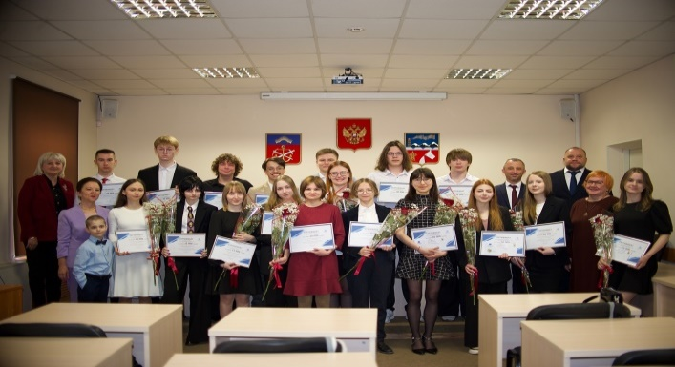
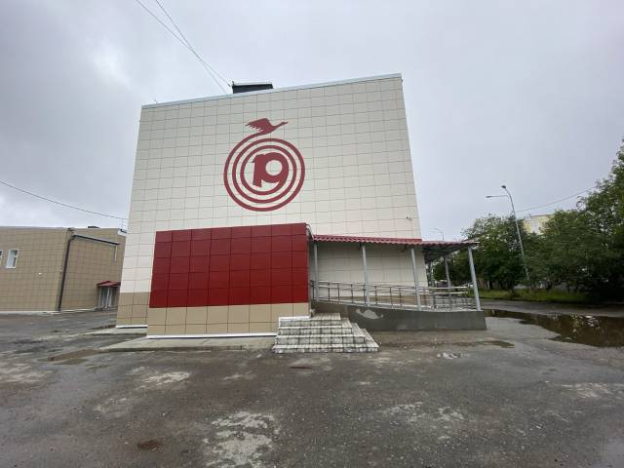
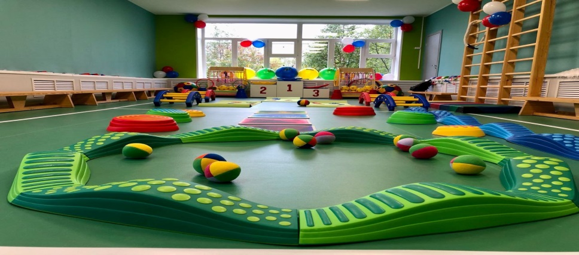

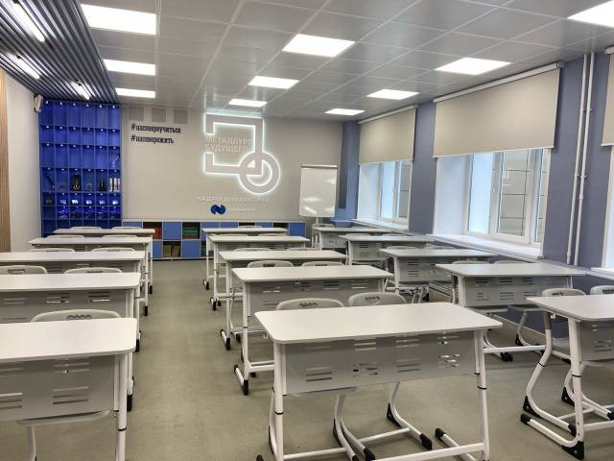
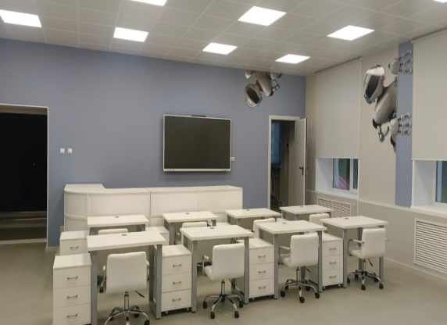
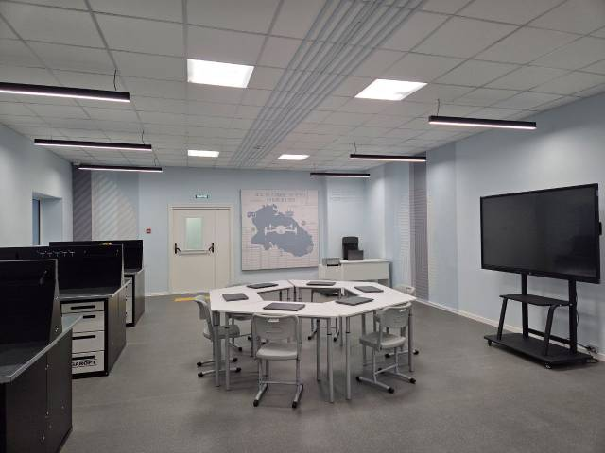
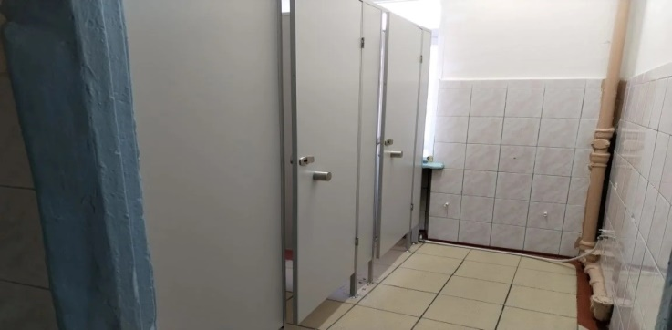
ИСПОЛНЕНИЕ БЮДЖЕТА ОКРУГА ЗА 2025 ГОД
- ОБРАЗОВАНИЕ -
Капитальный ремонт фасада здания и входных групп МБОУ СОШ № 19, оснащение средствами обучения
79,9 млн рублей
Награждение выпускников медалистов
0,5 млн рублей
Гранты на реализацию проекта Арктическая школа (софинансирование)
1,4 млн рублей
Ремонт спортивного зала в МБДОУ № 1 в МБДОУ №2
Создание профильных инженерных классов в МБУ СОШ № 19
Ремонт и оснащение кабинета робототехники в МБУ ДО ДДТ № 2
Обновление МТБ, ремонты образовательных учреждений
35,0 млн рублей
Налог на доходы физических лиц
68,6%

Slide 13


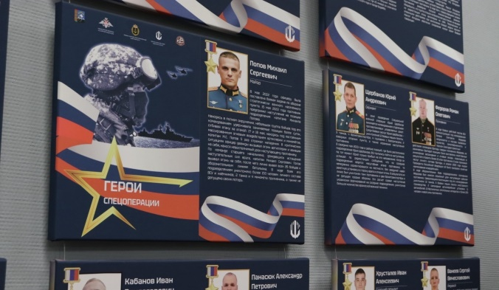
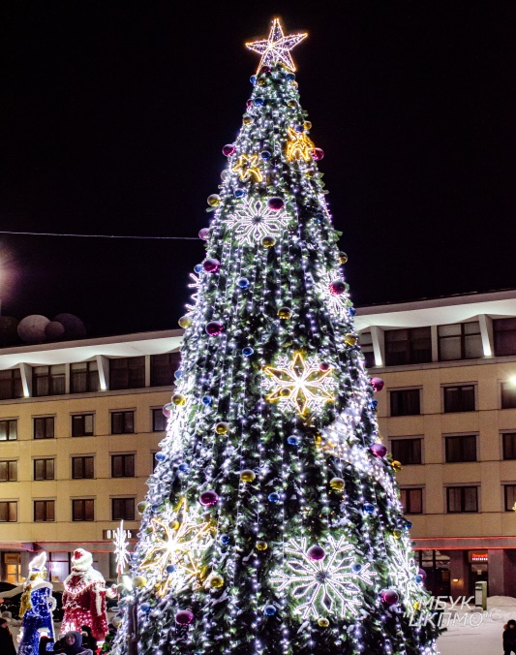
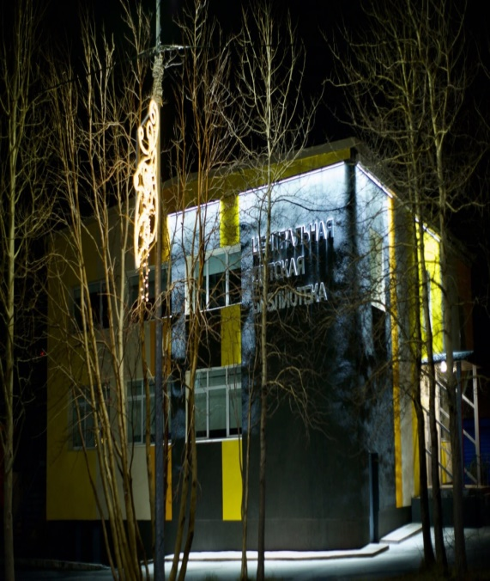
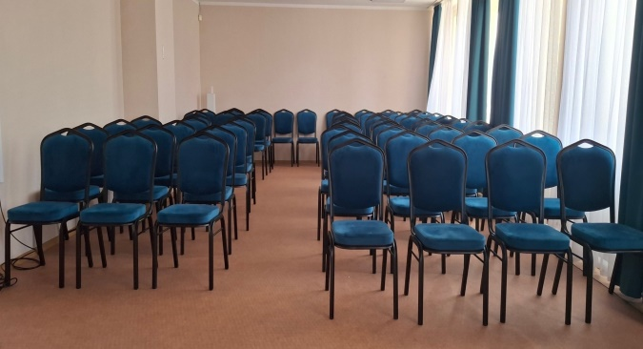
ИСПОЛНЕНИЕ БЮДЖЕТА ОКРУГА ЗА 2025 ГОД
- КУЛЬТУРА -
284,4 млн рублей
Укрепление материально-технической базы учреждений
Монтаж узла учета ТЭ в центральной детской библиотеке, пгт. Никель
Ремонт фасада и крыльца здания центральной детской библиотеки, пгт Никель
Создание выставочного комплекса, посвященного СВО, музей
Приобретение, установка ели уличной, светодиодных гирлянд, звуковой аппаратуры , г. Заполярный
Поставка стульев в актовый зал в МБУ ДО «ДМШ», пгт. Никель
9,6 млн рублей
Финансовое обеспечение деятельности муниципальных учреждений
3 учреждения культуры
2 учреждения дополнительного образования
247,7 млн рублей
Организация и проведение значимых культурно-массовых мероприятий
9,2 млн рублей

Slide 14



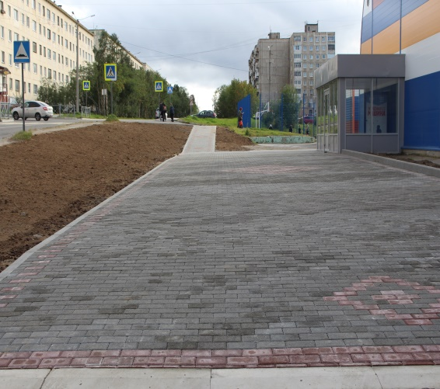
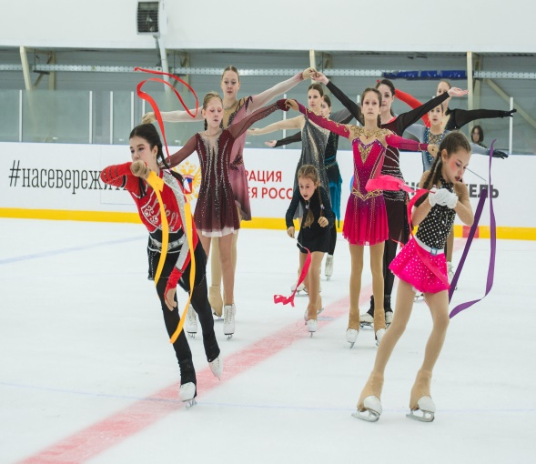
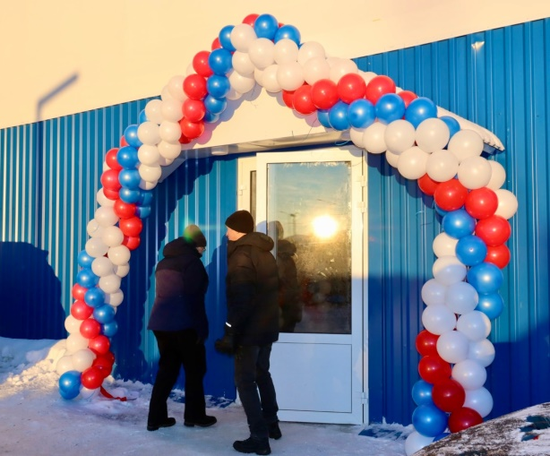
ИСПОЛНЕНИЕ БЮДЖЕТА ОКРУГА ЗА 2025 ГОД
- ФИЗИЧЕСКАЯ КУЛЬТУРА И СПОРТ -
118,4 млн рублей
Модернизация, обновление МТБ спортивных объектов, благоустройство территории
Ремонт административно-бытового комплекса крытого хоккейного корта СК «Металлург»
Освещение ледового дворца СК «Металлург», пгт. Никель
Аренда спецтехники для монтажа тентового полотна крытого хоккейного корта
Замена противопожарных дверей запасных выходов в СК «Металлург»
Замена труб ГВС питающих крытый хоккейный корт в г. Заполярный
Разработка рабочей документации на монтаж охранной сигнализации ДС «Строитель»,
Благоустройство территории перед хоккейным кортом «Метеор», перед СК «Металлург»
Установка слаботочных систем на объекте «Крытый каток с искусственным льдом для круглогодичной эксплуатации»
Финансовое обеспечение деятельности МБУ ДО «ДЮСШ»
Предоставление услуг
дополнительного образования в
сфере физической культуры
Обеспечение доступа к объектам
спорта
19,1 млн рублей
95,4 млн рублей
Массовый спорт
23 Открытый чемпионат России по плаванию,г.Казань:4 золотых Чемпионат и Первенство СЗФО по плаванию, г.Калининград: 2 золото, 2 серебро, 1 бронза
«Кубок Мурманской области по ушу-саньда»: 7 золото, 3 серебро, 2 бронза
3,4 млн рублей
Налог на доходы физических лиц
68,6%

Slide 15




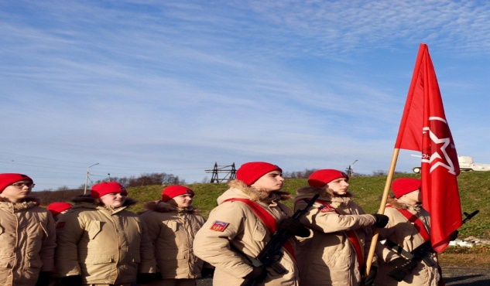
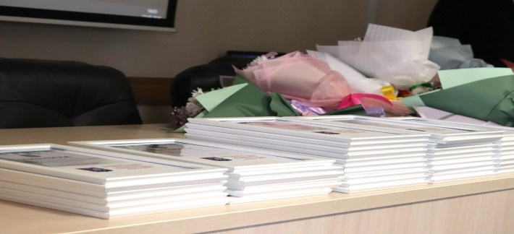
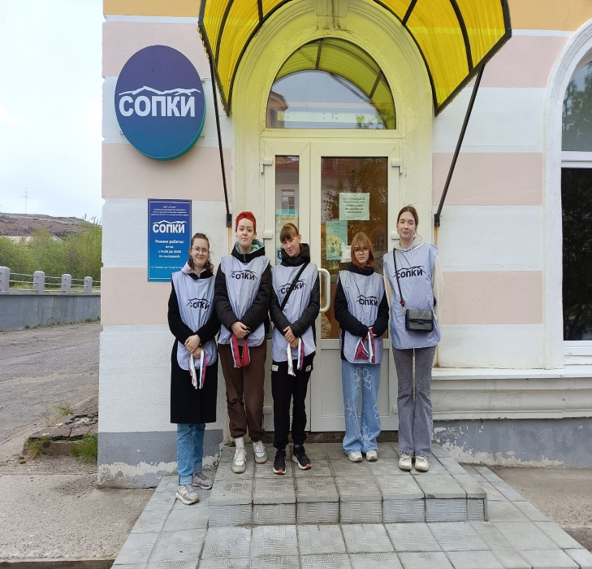

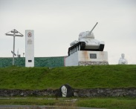
ИСПОЛНЕНИЕ БЮДЖЕТА ОКРУГА ЗА 2025 ГОД
- МОЛОДЕЖНАЯ ПОЛИТИКА -
17,3 млн рублей
Оснащение Комнат Всероссийского
Военно-патриотического движения «ЮНАРМИЯ»
Оснащение учебно-наглядными пособиями, формой, снаряжением и аксессуарами в МБОУ СОШ №№ 7, 9
Повышение созидательного потенциала молодежи
Проведение и участие в форумах, слётах,
семинарах, экспедициях
Муниципальная поддержка одаренных
детей
2,0 млн рублей
Финансовое обеспечение деятельности МБУ «ЦПиРМи»
9,0
млн рублей
13,5 млн рублей
1,1
млн рублей
Сохранение памятников, в том числе памятников ВОВ
* памятник (скульптура) «Холм Славы», п.Печенга
* памятник М.В. Бабикову, г.Заполярный
* памятник В.И. Ленину, г.Заполярный
* консервация Стеллы на захоронение советских
воинов, п. Печенга
Налог на доходы физических лиц
68,6%
0,7 млн рублей

Slide 16

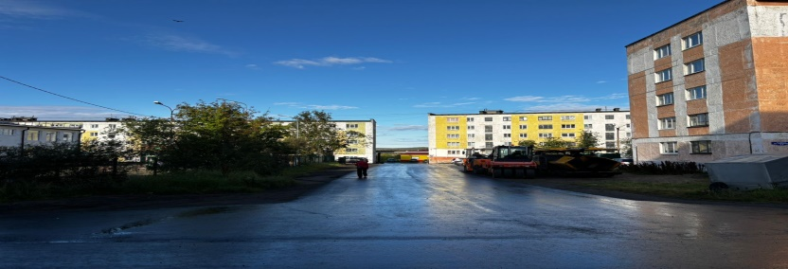
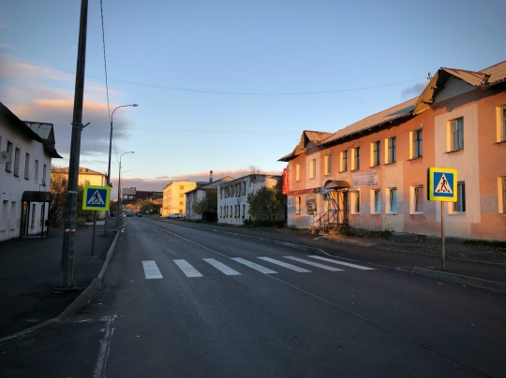

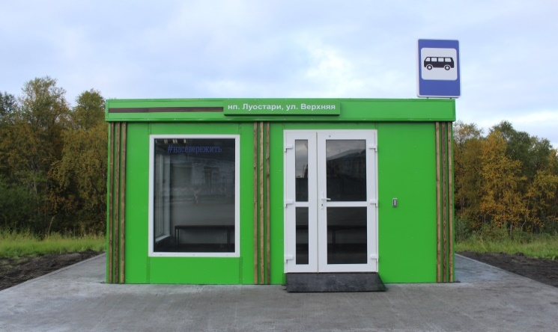
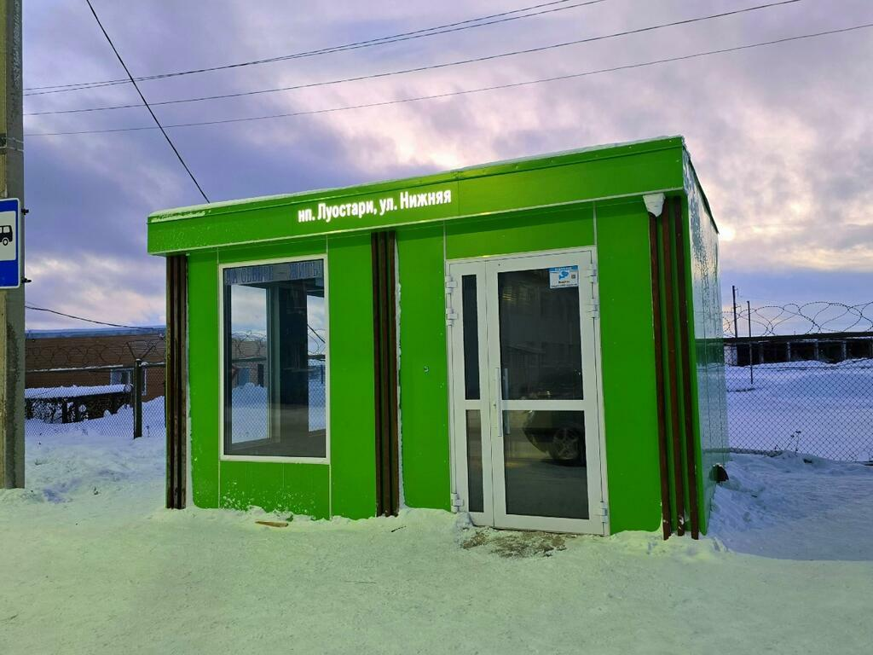
ИСПОЛНЕНИЕ БЮДЖЕТА ОКРУГА ЗА 2025 ГОД
- ТРАНСПОРТНАЯ СИСТЕМА -
147,9 млн рублей
Ремонт автодорог местного значения, диагностика и оценка транспортно-эксплуатационного состояния, паспортизация
пгт. Никель
- автотранспортная дорога по ул. Мира
г. Заполярный
- внутриквартальная дорога по ул. Бабикова
- внутриквартальная дорога по ул. Шмакова
Отремонтировано : S проезжей части - 9 117,0 м ²
L проезжей части – 1,14 км
Дорожный фонд Печенгского муниципального округа
61,4 млн рублей
78,1 млн рублей
20,1
млн рублей
акцизы на нефтепродукты
Субсидии областного бюджета
58,0
млн рублей
Обустройство автомобильных дорого общего пользования
карточный (ямочный) ремонт
нанесение дорожной разметки
поставка дорожных знаков
Поставка закрытых остановочных павильонов нп. Луостари
6,7 млн рублей
6,3
млн рублей

Slide 17




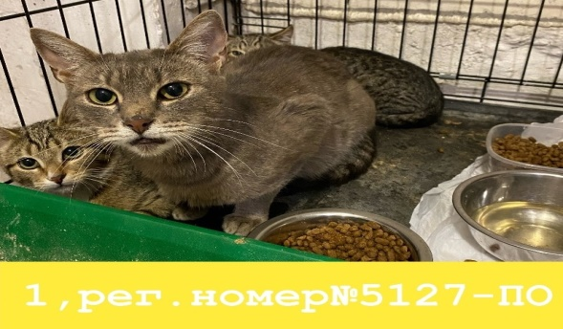
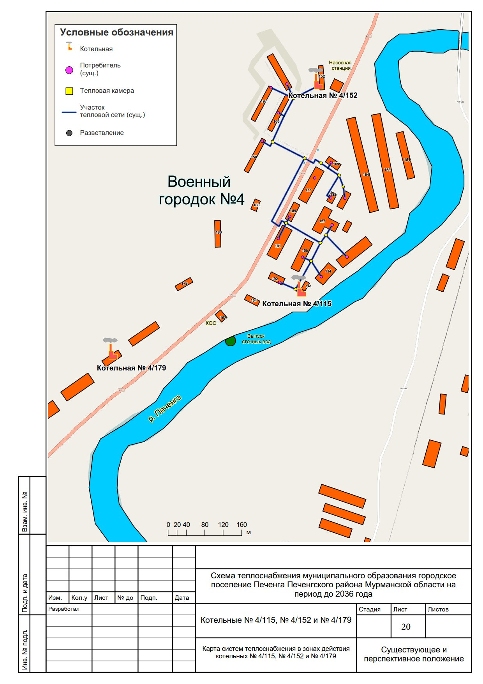
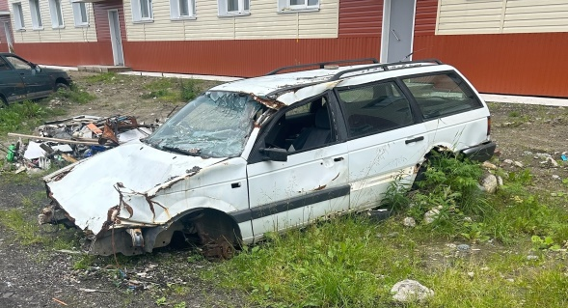
ИСПОЛНЕНИЕ БЮДЖЕТА ОКРУГА ЗА 2025 ГОД
- КОМФОРТНАЯ СРЕДА ПРОЖИВАНИЯ -
319,9 млн рублей
Обеспечение бесперебойного прохождения отопительного сезона
Разработка, проведение экспертизы ПСД, капитальный ремонт участка магистрального трубопровода ТЭЦ №1 г. Заполярный
актуализация схемы теплоснабжения Печенгского муниципального округа
Ответственное отношение к животным
отловлено животных без владельцев
56 голов
1,2 млн рублей
Охрана окружающей среды
Ремонт и обустройство контейнерных площадок:
пгт. Печенга:
* по ул. Печенгское шоссе, д.№ 4
* по ул. Стадионная, д. №№ 3,4
* по ул. Стадионная, д. № 7
пгт. Никель:
по ул. 14 Армии, д. № 13
пр. Гвардейский, д.№ 33
Вывоз мусора с территории зоны отдыха у первого моста р. Шуонийоки, пгт Никель
10,8 млн рублей
1,3 млн рублей
Эвакуация и хранение бесхозного (брошенного) а/транспорта
47 единиц
0,5 млн рублей
Налог на доходы физических лиц
68,6%

Slide 18
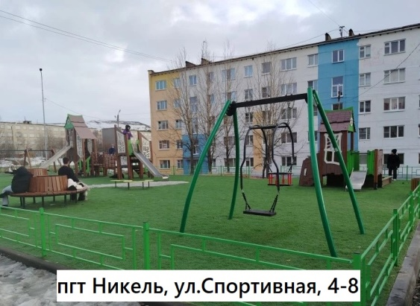
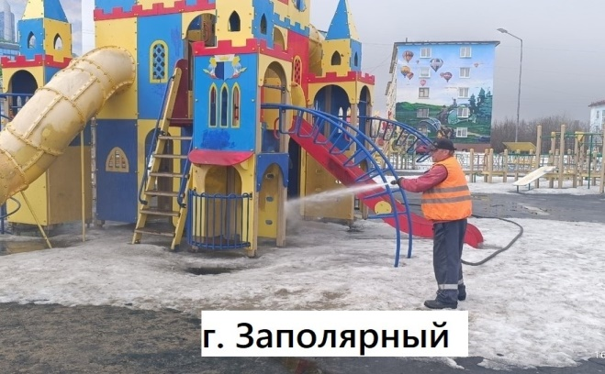
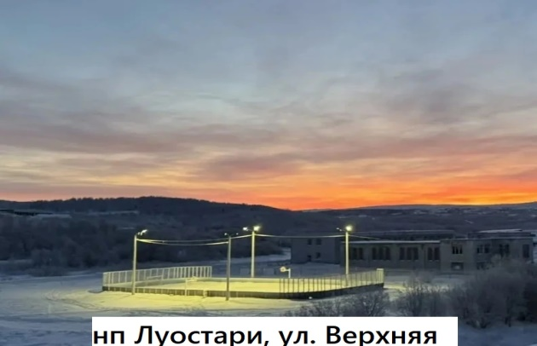

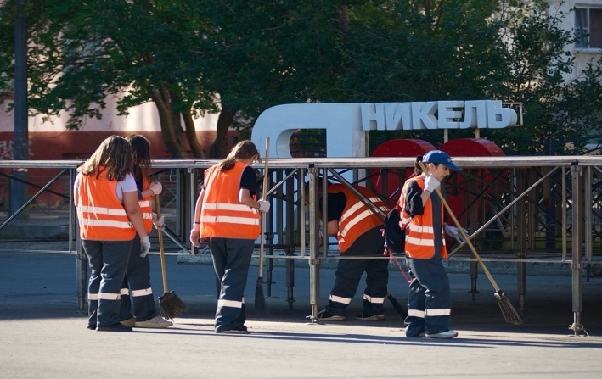
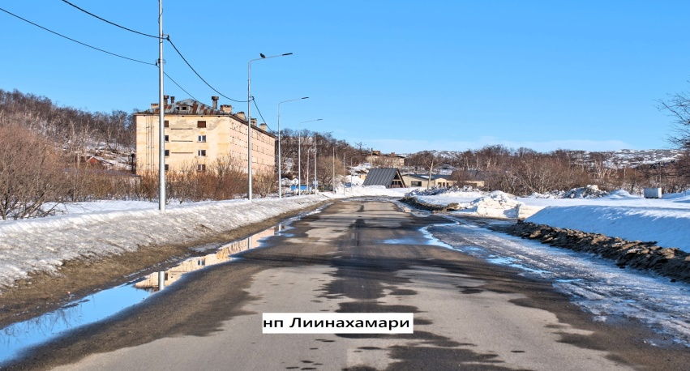
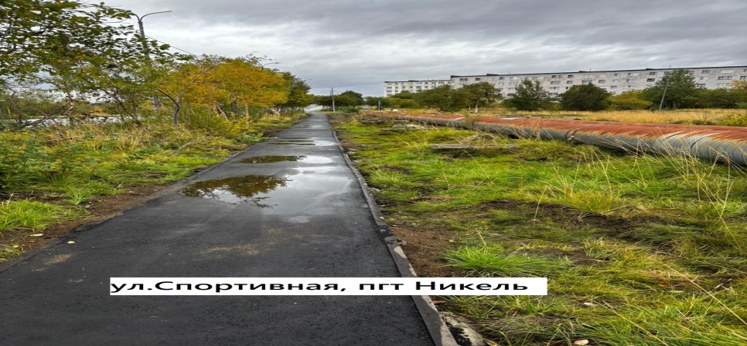
ИСПОЛНЕНИЕ БЮДЖЕТА ОКРУГА ЗА 2025 ГОД
- КОМФОРТНАЯ СРЕДА ПРОЖИВАНИЯ -
Проект «Работа рядом»
Трудоустройство 1 155 человек
Благоустройство и содержание детских площадок, открытых катков
15,7 млн рублей
9,9 млн рублей
Ремонт наружного освещения
Ремонт пешеходных зон, тротуаров
2,0 млн рублей
8,1 млн рублей
Налог на доходы физических лиц
68,6%

Slide 19
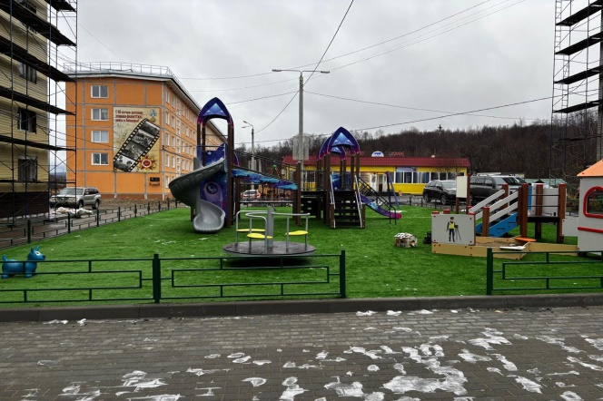
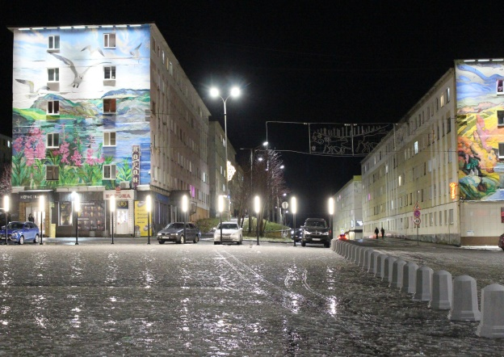
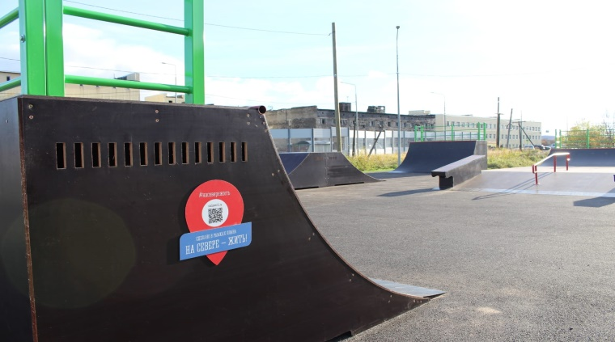
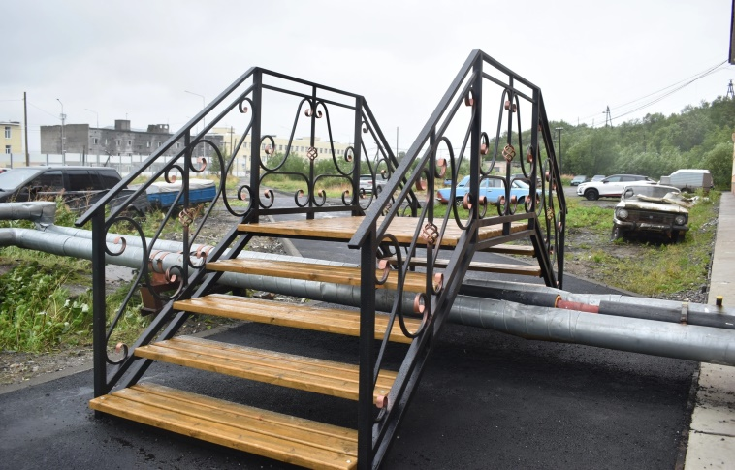
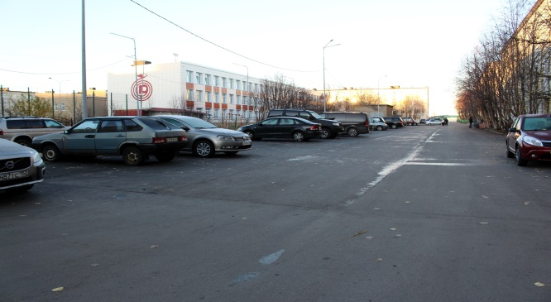
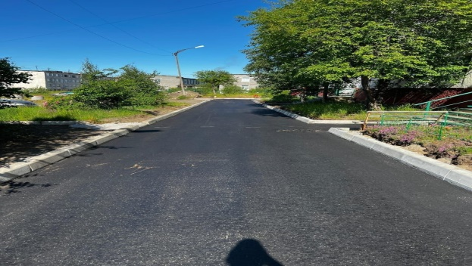
ИСПОЛНЕНИЕ БЮДЖЕТА ОКРУГА ЗА 2025 ГОД
- КОМФОРТНАЯ СРЕДА ПРОЖИВАНИЯ -
Реализация инициативного проекта
«Скейт-парк в нп. 19км»
Благоустройство общественных территорий
пгт. Никель: пл. Ленина
г. Заполярный:
«Городская площадь»
нп. ж/д ст. Печенга:
три зоны отдыха
13,8 млн рублей
6,8 млн рублей
24,8
млн рублей
Благоустройство дворовых территорий, проездов
пгт. Никель:
ул. Печенгская, 8
г. Заполярный:
ул. Крупской, 6,8,10
26,1 млн рублей

Slide 20




ИСПОЛНЕНИЕ БЮДЖЕТА ОКРУГА ЗА 2025 ГОД
- ОБЕСПЕЧЕНИЕ СОЦИАЛЬНОЙ СТАБИЛЬНОСТИ -
97,6 млн рублей
Социальная поддержка детей-сирот, детей, оставшихся без попечения родителей
Содержание ребенка в семье опекуна
22 приемных семей, 66 детей
34 семей опекунов, 47 ребенка
Предоставление жилого помещения
2 однокомнатные квартиры
Предоставление ЕЖКВ на оплату
коммунальных услуг
30 детей-сирот
Ремонт квартир, собственником
которых являются дети-сироты
2 квартиры
Поддержка граждан по оплате ЖКУ, жилых помещений
Предоставление ЕЖКВ на оплату жилого помещения и коммунальных услуг
330 человек
Компенсация педагогическим работникам расходов на оплату жилых помещений
2 педагога
20,6 млн рублей
65,4 млн рублей
Меры поддержки семей
Осуществление постинтернатного
патроната несовершеннолетних
(3 человека)
Выплаты многодетным семьям
на улучшение жилищных условий
(1 семья)
0,4 млн рублей
61,5
млн рублей
1,8
млн рублей
1,1
млн рублей
Социальная поддержка совершеннолетних недееспособных
5 опекунов
Социальная интеграция инвалидов
Обеспечение доступности в МКД (нестационарные средства)
1 комплект технических средств
0,2 млн рублей
1,7 млн рублей
1,0
млн рублей

Slide 21




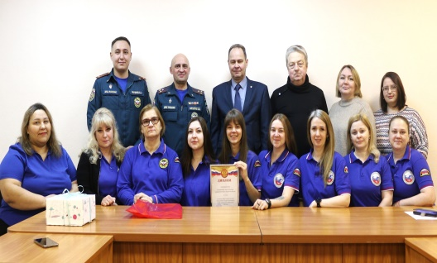
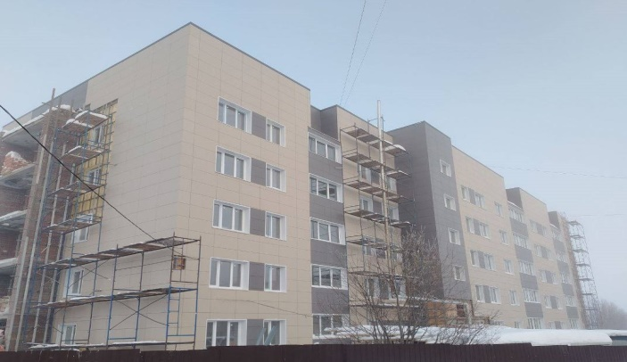
ИСПОЛНЕНИЕ БЮДЖЕТА ОКРУГА ЗА 2025 ГОД
-МУНИЦИПАЛЬНОЕ ИМУЩЕСТВО-
-ОБЕСПЕЧЕНИЕ ОБЩЕСТВЕННОГО ПОРЯДКА-
230,4 млн рублей
33,2 млн рублей
Демонтаж зданий МКД в нп Корзуново,
ул. Печенгская, 5,6
Содержание и управление муниципальной собственностью
Услуги по содержанию муниципальной собственности
Содержание б/животных – 55 голов
Оценка и изготовление технической документации
Взносы на капитальный ремонт
Системы вызова экстренных служб 112, МКУ ЕДДС
Устранение нарушений законодательства БДД
установка ограждений, устройство тротуаров в пгт Никель
по ул. Спортивная
ул. Спортивная,1а;
ул. Бредова,1–ул.Победы,16
92,9 млн рублей
1,9 млн рублей
8,4 млн рублей
20,2 млн рублей
Завершение строительства МКД , г. Заполярный,
по ул. Ленинградской
115,3 млн рублей
Ремонт муниципальной собственности
Ремонт квартир – 15 квартир
Ремонт кровли, пгт Никель , ул. Бредова, 7
Зашивка оконных и дверных проемов
Замена канализационной трубы, Космонавтов,16
Антитеррористическая защищенность объектов, противопожарная безопасность
Укрепление противопожарного состояния учреждений; разработка ПСД, монтаж систем ОПС
Ремонт и замена ограждений, монтаж систем экстренного реагирования при ЧС
13,7 млн рублей
6,4 млн рублей
Налог на доходы физических лиц
68,6%

Slide 22
ИСПОЛНЕНИЕ БЮДЖЕТА ОКРУГА ЗА 2025 ГОД
- ОСНОВНЫЕ ПАРАМЕТРЫ БЮДЖЕТА ОКРУГА -
УТОЧНЕННЫЙ ПЛАН
ИСПОЛНЕНО
МУНИЦИПАЛЬНЫЙ ДОЛГ ПЕЧЕНГСКОГО МУНИЦИПАЛЬНОГО ОКРУГА
НА 01.01.2025
НА 01.01.2026
ДОХОДЫ 4 143,5 млн рублей 3 967,5 млн руб.
РАСХОДЫ 4 146,8 млн рублей 3 908,5млн руб.
ПРОФИЦИТ (+) +59,0 млн рублей
43,16 млн рублей
43,16 – бюджетные кредиты
32,37 млн рублей
32,37 – бюджетные кредиты
95,8%
94,3%
млн рублей
млн рублей
2,3% долговая нагрузка (-1,3% снижение к 01.01.2025г)
КЛЮЧЕВЫЕ ОРИЕНТИРЫ ПРИ ИСПОЛНЕНИИ БЮДЖЕТА ОКРУГА В 2025 ГОДУ
ДЕФИЦИТ ≤ 10%
МУНИЦИПАЛЬНЫЙ ДОЛГ ≤ 27%
От объема налоговых и неналоговых доходов
СОБЛЮДЕНИЕ УСЛОВИЙ СОГЛАШЕНИЙ С МИНФИНОМ МУРМАНСКОЙ ОБЛАСТИ
ВЫСОКИЙ УРОВЕНЬ ДОЛГОВОЙ УСТОЙЧИВОСТИ
(приказ Минфина МО от 29.09.25 № 136н)

Slide 23

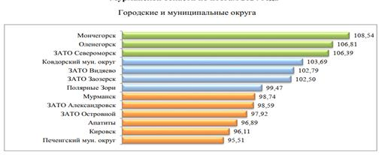
ИСПОЛНЕНИЕ БЮДЖЕТА ОКРУГА ЗА 2025 ГОД
- РЕЗУЛЬТАТЫ ДЕЯТЕЛЬНОСТИ, ОПУБЛИКОВАННЫЕ В ТЕЧЕНИЕ 2025 ГОДА -
МИНФИН МУРМАНСКОЙ ОБЛАСТИ
РЕЙТИНГ КАЧЕСТВА УПРАВЛЕНИЯ МУНИЦИПАЛЬНЫМИ ФИНАНСАМИ (3 степень)
Печенгский округ улучшил результат
к 2023 году -104,57
2024 год – 95,51
МИНФИН МУРМАНСКОЙ ОБЛАСТИ
РЕЙТИНГ ОТКРЫТОСТИ БЮДЖЕТНЫХ ДАННЫХ
По итогам оценки по уровню открытости бюджетных данных за 2024 год Печенгский округ занимает 3 место в группе В «Средний уровень»

Slide 24
Муниципальное образование Печенгский муниципальный округ
СПАСИБО ЗА ВНИМАНИЕ!
Контактная информация для обращения граждан:
Начальник финансового управления
Ионова Ольга Валерьевна
Тел. 81554 5-02-70
E-mail: fino@pechengamr.ru

